Slide 1
Проект Яндекс Лицей
Выполнил: Шульженко Алексей

Slide 2
Идея проекта:
У меня появилась идея сделать сайт, на катором можно будет найти какой нибудь ресторан, и осущетсвил эту идею. На моем сайте можно искать рестораны, а также добавлять свои и оставлять отзывы про это рестораны.

Slide 3
ТЗ:
Сделать регистрацию
Поиск ретсорана на карте
Отзывы
Профиль
Фото ресторана
Удаление ресторана при необходимости

Slide 4

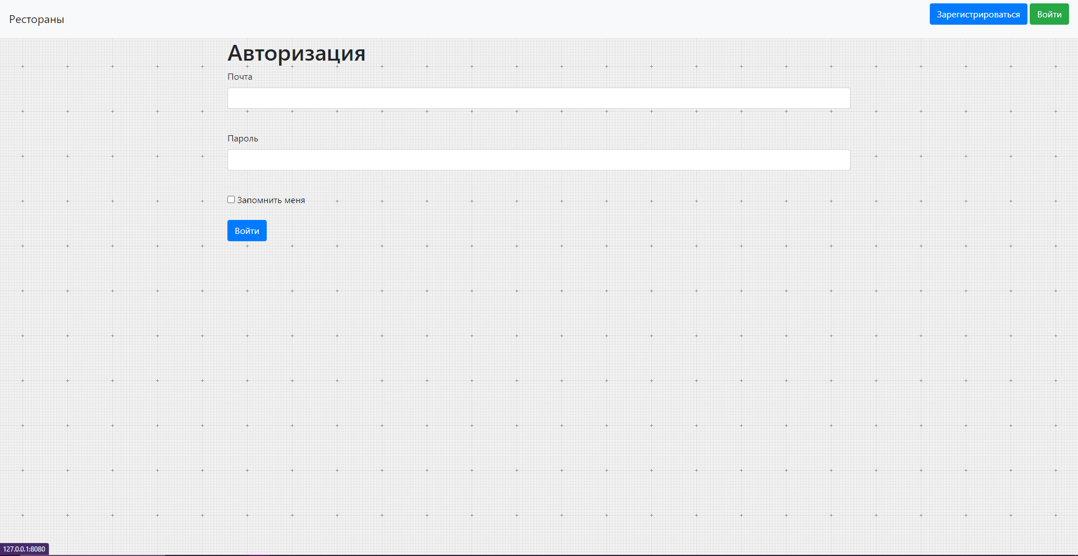
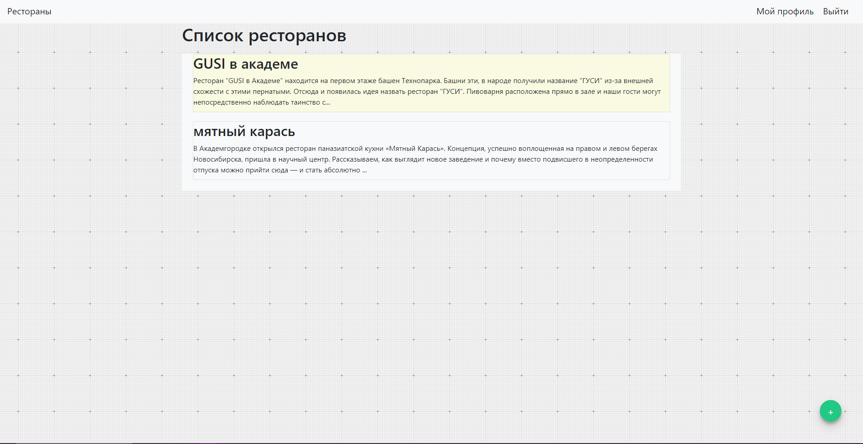
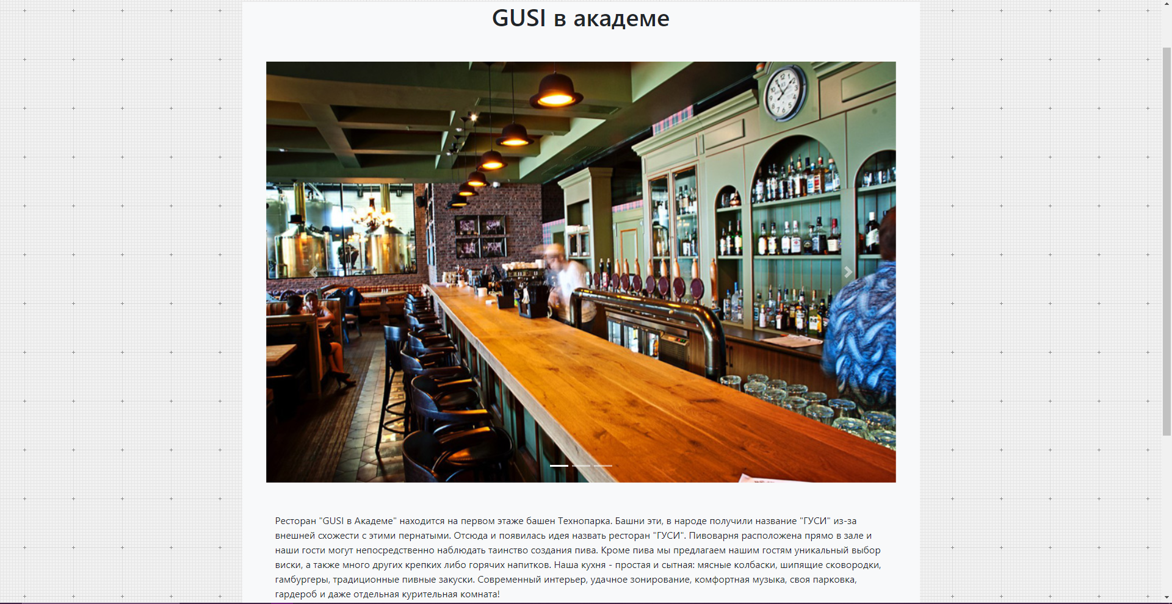
Вот так примерно выглядит мой сайт:

Slide 5
Спасибо за внимание!

